Slide 1
Vzdelávanie
pre všetkých
bez rozdielu
KATALÓG
PODPORNÝCH
OPATRENÍ
INFOSEMINÁR
PRE ŠKOLY A ŠKOLSKÉ ZARIADENIA

Slide 2
ZÁKLADNÉ VÝCHODISKÁ
Poskytovanie podpory vo výchove a vzdelávaní na základe definovania znevýhodnenia či inej diagnostickej kategórie.
Poskytnutie podpory vo výchove a vzdelávaní primárne začleneným (integrovaným žiakom).
​
Podpora deťom a žiakom poskytnutá až vo chvíli, keď sú prekážky vo výchove a vzdelávaní týchto detí a žiakov výrazné.
Podpora nereflektuje individuálne potreby detí a žiakov, ale odvíja sa od stanovenej „diagnózy“.

Slide 3
ČO PRINÁŠA KATALÓG PODPORNÝCH OPATRENÍ?
Podporu vo výchove a vzdelávaní pre všetky deti a žiakov bez rozdielu.
Podporu, ktorá sa neviaže na stanovenie diagnózy, ale na identifikovanie individuálnych potrieb jednotlivých detí a žiakov.
Poskytnutie podporného opatrenia aj na základe vyjadrenia pedagogického zamestnanca a odborného zamestnanca v škole.
Podporu, ktorá reflektuje a eliminuje (prípadne úplne odstráni) identifikované bariéry a prekážky na strane školy alebo školského zariadenia vo vzťahu k učeniu sa a zapojeniu všetkých detí a žiakov.

Slide 4
PREČO KATALÓG PODPORNÝCH OPATRENÍ?
Slovenská republika sa vo viacerých strategických dokumentoch zaviazala k zavedeniu nového modelu podporných opatrení vo výchove a vzdelávaní.
Plán obnovy a odolnosti SR, konkrétne Komponent 6 Dostupnosť, rozvoj a kvalita inkluzívneho vzdelávania na všetkých stupňoch Reforma 2 Definícia konceptu špeciálnych výchovno-vzdelávacích potrieb detí a žiakov a vypracovanie modelu nárokovateľných podporných opatrení vo výchove a vzdelávaní, vrátane systému ich financovania;
Stratégia inkluzívneho prístupu vo výchove a vzdelávaní;
Prvý akčný plán plnenia Stratégie inkluzívneho prístupu vo výchove a vzdelávaní;

Slide 5
PREČO KATALÓG PODPORNÝCH OPATRENÍ?
Aplikačná pomôcka Ako byť v škole úspešnejší;
Aplikačná pomôcka Pre podporu duševného zdravia v školách;
Manuál debarierizácie škôl a školských zariadení;
Metodický materiál desegregácie škôl pre zriaďovateľov a riaditeľov „Spolu v jednej lavici“;
Charakteristiky jednotlivých stupňov podporných úrovní systému poradenstva a prevencie;
Výkonové a obsahové štandardy odborných činností;
Novela školského zákona 245/2008 Z. z o výchove a vzdelávaní.

Slide 6
Medzi ciele zavedenia systému
podporných opatrení patrí:
prispôsobiť výchovu a vzdelávanie individuálnym potrebám každého dieťaťa a žiaka;
znížiť podiel detí a žiakov, ktorí nedosahujú ani základnú úroveň zručností;
znížiť socioekonomický vplyv na vzdelávacie výsledky žiakov;
podporiť rovnosť príležitostí vo vzdelávaní;
zvýšiť podiel detí v predškolskom veku, ktoré sa zúčastňujú na predprimárnom vzdelávaní;
znížiť mieru predčasného ukončovania školskej dochádzky so špeciálnym zameraním na žiakov so zdravotným a sociálnym znevýhodnením.

Slide 7
KATALÓG PODPORNÝCH OPATRENÍ ZAVÁDZA SYSTÉM PODPORY VO VÝCHOVE A VZDELÁVANÍ, KTORÝ MÁ ZA CIEĽ:
aby každé dieťa, žiačka, žiak dostávali vhodnú cielenú podporu cez jednotlivé podporné opatrenia a aby tak mohli naplniť svoj vzdelávací potenciál;
identifikovať prekážky pri učení sa a v prístupe k výchove a vzdelávaniu nie len na strane dieťaťa a žiaka (príp. rodinného prostredia a pod.), ale aj faktory na strane školy (napríklad existencia fyzických bariér v budove školy);
identifikovať nie len dlhodobé alebo trvalé prekážky, ale aj prekážky dočasného charakteru;
adresnejšie reagovať na rozmanité individuálne výchovno-vzdelávacie a špeciálne výchovno-vzdelávacie potreby detí a žiakov.

Slide 8
PRÍPRAVA KATALÓGU PODPORNÝCH OPATRENÍ A SPRIEVODNÝCH MATERIÁLOV
Interní zamestnanci NIVAM, Odbor podpory formálneho vzdelávania, Oddelenie pre inklúziu a špeciálnu pedagogiku, rané a predškolské vzdelávanie
Externí odborní spolupracovníci
Hlavná koordinačná skupina

Slide 9
PRÍPRAVA KATALÓGU PODPORNÝCH OPATRENÍ A SPRIEVODNÝCH MATERIÁLOV
Hlavná koordinačná skupina
Zastúpenie jednotlivých organizácii a profesijné pozície:
Odborový zväz zamestnancov škôl
Združenie zamestnancov základných škôl
Združenie Odborných učilíšť, špeciálnych škôl a špeciálnych výchovných zariadení
Platforma Asistenti učiteľa
Združenie študentov stredných škôl

Slide 10
PRÍPRAVA KATALÓGU PODPORNÝCH OPATRENÍ A SPRIEVODNÝCH MATERIÁLOV
Hlavná koordinačná skupina
Zastúpenie jednotlivých organizácií a profesijné pozície:
Výskumný ústav detskej psychológie a patopsychológie
Štátna školská inšpekcia
Úrad splnomocnenca vlády pre rómske komunity
Komisárka pre osoby so zdravotným postihnutím
Zariadenia poradenstva a prevencie - štátne, súkromné
Asociácia školskej psychológie
Asociácia špeciálnych pedagógov
Združenie miest a obcí Slovenska

Slide 11
AKO SA SCHVÁLILI ZMENY
15. 2. 2023
24. 2. 2023
9. 5. 2023
23. 5. 2023
1. 9. 2023
VLÁDA
NR SR
SCHVÁLENIE
PODPÍSANIE
PLATNOSŤ
Vláda SR schválila návrh novely Školského zákona
na rokovaní
15. februára 2023.
Do Národnej rady SR bol návrh novely školského zákona doručený
24. 2. 2023.
Návrh novely školského zákona bol schválený poslancami
NR SR počas májovej schôdze.
Prezidentka SR
Zuzana Čaputová podpísala
schválenú novelu
školského zákona.
Katalóg
podporných opatrení vstúpi do platnosti
od septembra 2023.

Slide 12
NOVELIZOVANÉ LEGISLATÍVNE ZMENY

Slide 13
ZÁKON 182/2023 Z. Z. NOVELIZUJE:
Zákon 245/2008 Z.z. o výchove a vzdelávaní (školský zákon)
Zákon 596/2003 Z.z. o štátnej správe v školstve a školskej samospráve
Zákon 597/2003 Z.z. o financovaní škôl a školských zariadení
Zároveň sa novelizujú:
339/2023 Z.z. Vyhláška o pedagogickej dokumentácii a ďalšej dokumentácii
341/2023 Z.z. Vyhláška o materskej škole
344/2023 Z.z. Vyhláška o základnej škole

Slide 14
NOVELIZÁCIA ZÁKONA 245/2008 Z.Z.
Od 1. septembra 2023 sa vypúšťa zo zákona školská integrácia, nezačleňujú sa noví integrovaní žiaci
Zavádza sa systém podporných opatrení v §145a a §145b

Slide 15
•IVP ostáva v pôvodnom znení §7a školského zákona
Podľa individuálneho vzdelávacieho programu sa môže vzdelávať
a) dieťa alebo žiak, ktorého špeciálne výchovno-vzdelávacie potreby
neumožňujú, aby sa vzdelávali podľa školského vzdelávacieho programu školy, ktorú navštevuje, a ani podľa vzdelávacích programov určených pre školy, ktoré vzdelávajú deti so špeciálnymi výchovno-vzdelávacími potrebami alebo žiakov so špeciálnymi výchovno-vzdelávacími potrebami, alebo
b) žiak, ktorému bolo povolené individuálne vzdelávanie v základnej škole.

Slide 16
SYSTÉM PODPORNÝCH OPATRENÍ

Slide 17
KDE NÁJDEME PO V ŠKOLSKOM ZÁKONE?
§ 145a školského zákona
Čo je podporné opatrenie
Podporné opatrenia
Čo obsahuje katalóg podporných opatrení
§ 145b školského zákona
Proces prideľovania PO
Podporným opatrením podľa školského zákona je opatrenie poskytované školou alebo školským zariadením potrebné na to, aby sa dieťa alebo žiak mohli plnohodnotne zapájať do výchovy a vzdelávania a rozvíjať svoje vedomosti, zručnosti a schopnosti (§ 145a, ods. 1 školského zákona).

Slide 18
21 PODPORNÝCH OPATRENÍ
a) poskytovanie výchovy a vzdelávania na základe úpravy cieľov, metód, foriem a prístupov vo výchove a vzdelávaní
b) poskytovanie výchovy a vzdelávania na základe úpravy obsahu výchovy a vzdelávania a hodnotenia výsledkov dosiahnutých deťmi alebo žiakmi vo výchove a vzdelávaní
c) zabezpečenie činností na rozvoj pohybovej schopnosti, zmyslového vnímania, komunikačnej schopnosti, kognitívnej schopnosti, sociálno-komunikačných zručností, emocionality
a sebaobsluhy
d) činnosť na podporu dosahovania školskej spôsobilosti
e) zabezpečenie poskytovania kurzu vyučovacieho jazyka školy alebo inej podpory pri osvojovaní si vyučovacieho jazyka školy
f) zabezpečenie doučovania alebo cieleného učenia na dosiahnutie najvyššieho individuálneho kognitívneho potenciálu dieťaťa alebo žiaka

Slide 19
21 PODPORNÝCH OPATRENÍ
g) skvalitnenie podmienok výchovy a vzdelávania žiakov zo sociálne znevýhodneného prostredia
h) zabezpečenie vzdelávania sa vo vyučovacom predmete alebo
vo vzdelávacej oblasti vo vyššom ročníku
i) zabezpečenie osobitných foriem komunikácie dieťaťa so zdravotným postihnutím alebo žiaka so zdravotným postihnutím so školou alebo
so školským zariadením
j) činnosť na podporu sociálneho zaradenia
k) činnosť na podporu predchádzania ukončenia školskej dochádzky
v nižšom ako poslednom ročníku základnej školy alebo strednej školy​
l) špecializované kariérové poradenstvo
m) zabezpečenie pôsobenia pedagogického asistenta v triede

Slide 20
21 PODPORNÝCH OPATRENÍ
n) poskytovanie zdravotnej starostlivosti
o) zabezpečenie sebaobslužných úkonov v čase výchovno-vzdelávacieho procesu
p) poskytnutie špeciálnych edukačných publikácií a kompenzačných pomôcok
q) zabezpečenie úpravy priestorov školy určených na podporu vnímania a nadobúdanie zručností
r) odstraňovanie fyzických bariér v priestoroch školy alebo školského zariadenia a organizačných bariér pri výchove a vzdelávaní
s) zabezpečenie diétneho stravovania
t) prevencia na podporu fyzického zdravia, duševného zdravia a prevencia výskytu rizikového správania
u) krízová intervencia

Slide 21
PROCES PRIDEĽOVANIA PODPORNÉHO OPATRENIA
KROK 1: Žiadosť o Vyjadrenie na účel poskytnutia podporného opatrenia
KROK 2: Vyjadrenie na účel poskytnutia podporného opatrenia
KROK 3: Žiadosť o poskytnutie podporného opatrenia
KROK 4: Vyjadrenie riaditeľa školy o poskytnutí podporého opatrenia

Slide 22
KROK 1: Žiadosť o Vyjadrenie na účel poskytnutia podporného opatrenia
KROK 2: Vyjadrenie na účel poskytnutia podporného opatrenia
KROK 3: Žiadosť o poskytnutie podporného opatrenia
KROK 4: Vyjadrenie riaditeľa školy o poskytnutí podporného opatrenia
KTO MÔŽE BYŤ ŽIADATEĽOM?
O vyjadrenie na účel poskytnutia podporného opatrenia môže riaditeľa školy alebo riaditeľa školského zariadenia požiadať:
zákonný zástupca dieťaťa alebo neplnoletého žiaka
plnoletý žiak
zástupca zariadenia
pedagogický zamestnanec
odborný zamestnanec

Slide 23
KROK 1: Žiadosť o Vyjadrenie na účel poskytnutia podporného opatrenia
KROK 2: Vyjadrenie na účel poskytnutia podporného opatrenia
KROK 3: Žiadosť o poskytnutie podporného opatrenia
KROK 4: Vyjadrenie riaditeľa školy o poskytnutí podporného opatrenia
SPÔSOBY POŽIADANIA O PODPORNÉ OPATRENIE
O vyjadrenie možno požiadať písomne, aj elektronicky bez kvalifikovaného elektronického podpisu použitím informačného systému, ak to škola umožní.
Ak ide o dieťa alebo o neplnoletého žiaka, o vyjadrenie zariadenia poradenstva a prevencie možno požiadať len s informovaným súhlasom jeho zákonného zástupcu/zástupcu zariadenia.

Slide 24
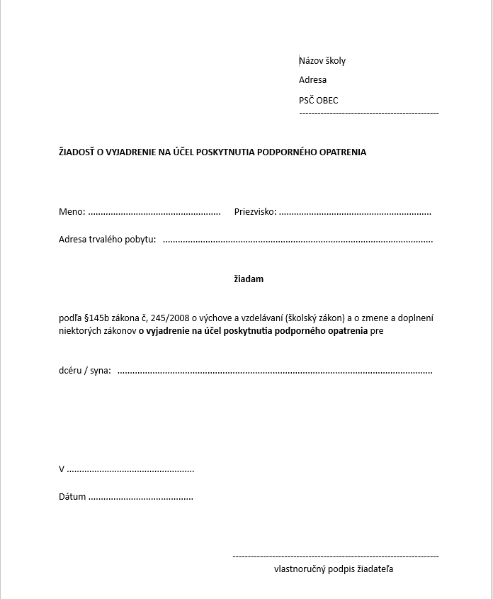
KROK 1: Žiadosť o Vyjadrenie na účel poskytnutia podporného opatrenia
KROK 2: Vyjadrenie na účel poskytnutia podporného opatrenia
KROK 3: Žiadosť o poskytnutie podporného opatrenia
KROK 4: Vyjadrenie riaditeľa školy o poskytnutí podporného opatrenia

Slide 25
KROK 1: Žiadosť o Vyjadrenie na účel poskytnutia podporného opatrenia
KROK 2: Vyjadrenie na účel poskytnutia podporného opatrenia
KROK 3: Žiadosť o poskytnutie podporného opatrenia
KROK 4: Vyjadrenie riaditeľa školy o poskytnutí podporného opatrenia
VYJADRENIE NA ÚČEL POSKYTNUTIA PODPORNÉHO OPATRENIA VYPRACUJE:
pedagogický zamestnanec v kategórii učiteľ
školský špeciálny pedagóg alebo odborný zamestnanec školy alebo školského
zariadenia – okrem ZPP
odborný zamestnanec zariadenia poradenstva a prevencie na základe diagnostiky

Slide 26
KROK 1: Žiadosť o Vyjadrenie na účel poskytnutia podporného opatrenia
KROK 2: Vyjadrenie na účel poskytnutia podporného opatrenia
KROK 3: Žiadosť o poskytnutie podporného opatrenia
KROK 4: Vyjadrenie riaditeľa školy o poskytnutí podporného opatrenia
VYJADRENIE NA ÚČEL POSKYTNUTIA PODPORNÉHO OPATRENIA
Web stránka WWW.PODPORNEOPATRENIA.MINEDU.SK

Slide 27
KROK 1: Žiadosť o Vyjadrenie na účel poskytnutia podporného opatrenia
KROK 2: Vyjadrenie na účel poskytnutia podporného opatrenia
KROK 3: Žiadosť o poskytnutie podporného opatrenia
KROK 4: Vyjadrenie riaditeľa školy o poskytnutí podporného opatrenia
VYJADRENIE NA ÚČEL POSKYTNUTIA PODPORNÉHO OPATRENIA v PDF
Web stránka WWW.PODPORNEOPATRENIA.MINEDU.SK

Slide 28
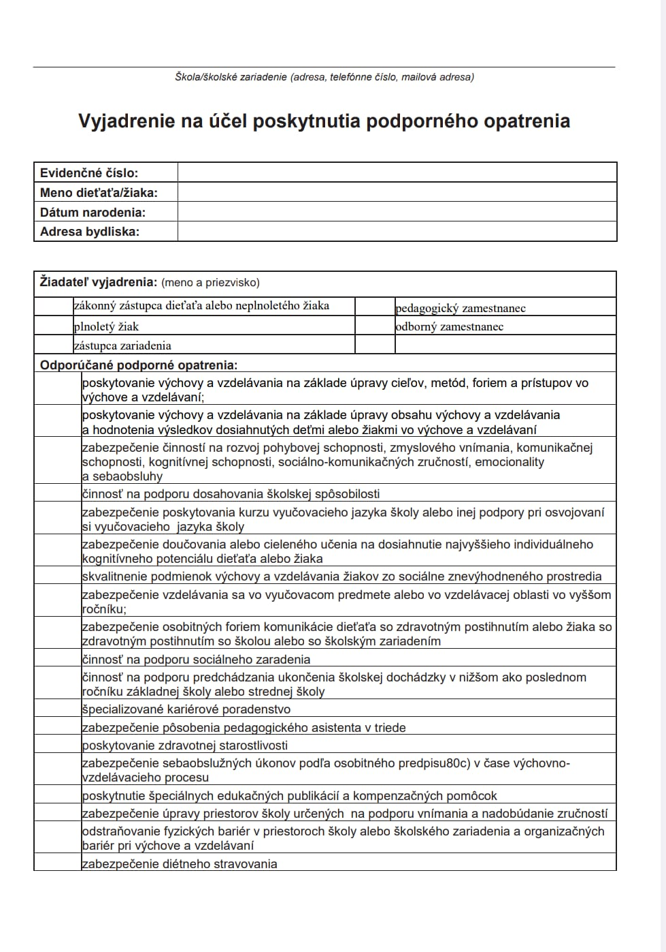
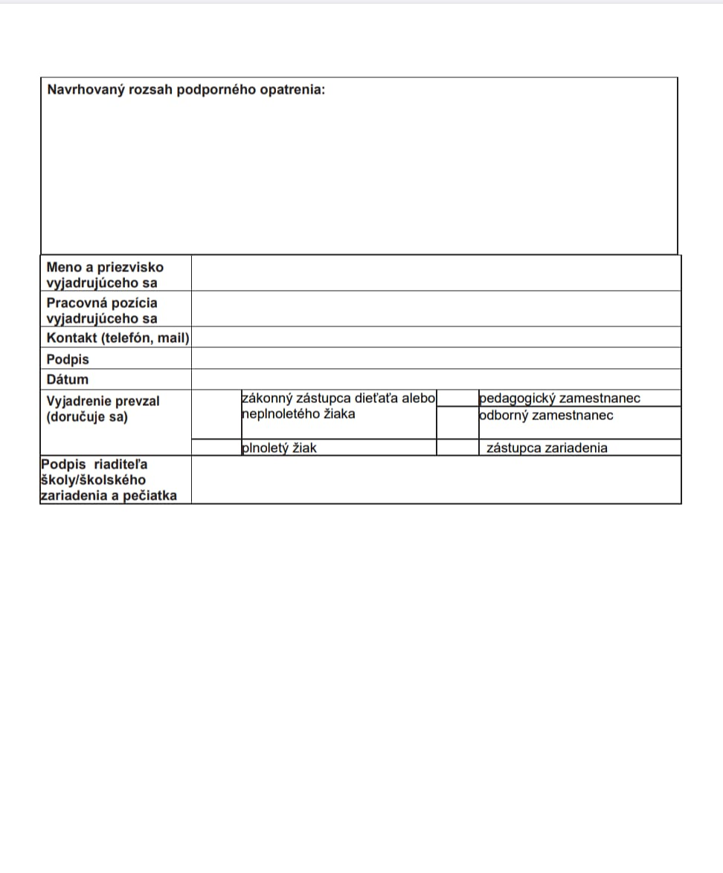
KROK 1: Žiadosť o Vyjadrenie na účel poskytnutia podporného opatrenia
KROK 2: Vyjadrenie na účel poskytnutia podporného opatrenia
KROK 3: Žiadosť o poskytnutie podporného opatrenia
KROK 4: Vyjadrenie riaditeľa školy o poskytnutí podporného opatrenia

Slide 29
KROK 1: Žiadosť o Vyjadrenie na účel poskytnutia podporného opatrenia
KROK 2: Vyjadrenie na účel poskytnutia podporného opatrenia
KROK 3: Žiadosť o poskytnutie podporného opatrenia
KROK 4: Vyjadrenie riaditeľa školy o poskytnutí podporného opatrenia
VYJADRENIE NA ÚČEL POSKYTNUTIA PODPORNÉHO OPATRENIA
Vyjadrenie na účel poskytnutia PO obsahuje:
- návrh podporného opatrenia/opatrení
- rozsah poskytnutia podporného opatrenia/opatrení
Podporné opatrenie poskytnutie zdravotnej starostlivosti - na jeho navrhnutie sa vyžaduje aj písomné vyjadrenie všeobecného lekára pre deti a dorast.

Slide 30
KROK 1: Žiadosť o Vyjadrenie na účel poskytnutia podporného opatrenia
KROK 2: Vyjadrenie na účel poskytnutia podporného opatrenia
KROK 3: Žiadosť o poskytnutie podporného opatrenia
KROK 4: Vyjadrenie riaditeľa školy o poskytnutí podporného opatrenia
VYJADRENIE NA ÚČEL POSKYTNUTIA PODPORNÉHO OPATRENIA
Vyjadrenie sa poskytuje žiadateľovi.
Ak o vyjadrenie požiadal pedagogický zamestnanec alebo odborný zamestnanec;
poskytuje sa aj zákonnému zástupcovi dieťaťa alebo neplnoletého žiaka;
poskytuje sa aj zástupcovi zariadenia alebo plnoletému žiakovi.

Slide 31
KROK 1: Žiadosť o Vyjadrenie na účel poskytnutia podporného opatrenia
KROK 2: Vyjadrenie na účel poskytnutia podporného opatrenia
KROK 3: Žiadosť o poskytnutie podporného opatrenia
KROK 4: Vyjadrenie riaditeľa školy o poskytnutí podporného opatrenia
POŽIADANIE RIADITEĽA ŠKOLY ALEBO
ŠKOLSKÉHO ZARIADENIA O POSKYTNUTIE PODPORNÉHO OPATRENIA
O poskytnutie podporného opatrenia môže požiadať ten, komu bolo vyjadrenie na účel poskytnutia podporného opatrenia poskytnuté.
Školský zákon formu požiadania o poskytnutie podporného opatrenia neurčuje, odporúča sa však, aby bola písomná forma žiadosti, pretože riaditeľ školy/školského zariadenia je povinný sa k nej vyjadriť písomne.
KROK 3: Žiadosť o poskytnutie podporného opatrenia

Slide 32
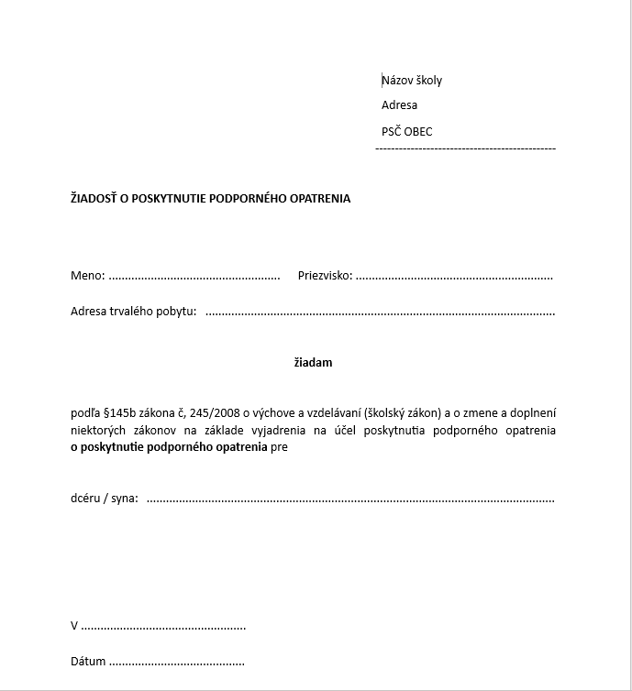
KROK 1: Žiadosť o Vyjadrenie na účel poskytnutia podporného opatrenia
KROK 2: Vyjadrenie na účel poskytnutia podporného opatrenia
KROK 3: Žiadosť o poskytnutie podporného opatrenia
KROK 4: Vyjadrenie riaditeľa školy o poskytnutí podporného opatrenia
KROK 3: Žiadosť o poskytnutie podporného opatrenia

Slide 33
KROK 1: Žiadosť o Vyjadrenie na účel poskytnutia podporného opatrenia
KROK 2: Vyjadrenie na účel poskytnutia podporného opatrenia
KROK 3: Žiadosť o poskytnutie podporného opatrenia
KROK 4: Vyjadrenie riaditeľa školy o poskytnutí podporného opatrenia
Riaditeľ školy / školského zariadenia prehodnotí podmienky školy potrebné na poskytnutie podporných opatrení uvedených vo Vyjadrení na účel poskytnutia podporného opatrenia a v uvedenom rozsahu poskytnutia podporných opatrení.
Do

Slide 34
KROK 1: Žiadosť o Vyjadrenie na účel poskytnutia podporného opatrenia
KROK 2: Vyjadrenie na účel poskytnutia podporného opatrenia
KROK 3: Žiadosť o poskytnutie podporného opatrenia
KROK 4: Vyjadrenie riaditeľa školy o poskytnutí podporného opatrenia
VYJADRENIE RIADITEĽA ŠKOLY
ALEBO ŠKOLSKÉHO ZARIADENIA
Riaditeľ školy alebo riaditeľ školského zariadenia sa písomne vyjadrí
Do
Do
Do
dní odo dňa, kedy bol požiadaný o poskytnutie
podporného opatrenia
dní v odôvodnenom
prípade

Slide 35
KROK 1: Žiadosť o Vyjadrenie na účel poskytnutia podporného opatrenia
KROK 2: Vyjadrenie na účel poskytnutia podporného opatrenia
KROK 3: Žiadosť o poskytnutie podporného opatrenia
KROK 4: Vyjadrenie riaditeľa školy o poskytnutí podporného opatrenia
VYJADRENIE RIADITEĽA ŠKOLY ALEBO ŠKOLSKÉHO ZARIADENIA K POSKYTNUTIU PO
Web stránka WWW.PODPORNEOPATRENIA.MINEDU.SK
Do

Slide 36
KROK 1: Žiadosť o Vyjadrenie na účel poskytnutia podporného opatrenia
KROK 2: Vyjadrenie na účel poskytnutia podporného opatrenia
KROK 3: Žiadosť o poskytnutie podporného opatrenia
KROK 4: Vyjadrenie riaditeľa školy o poskytnutí podporného opatrenia
VYJADRENIE RIADITEĽA ŠKOLY ALEBO ŠKOLSKÉHO ZARIADENIA K POSKYTNUTIU PO
Web stránka WWW.PODPORNEOPATRENIA.MINEDU.SK
Do

Slide 37
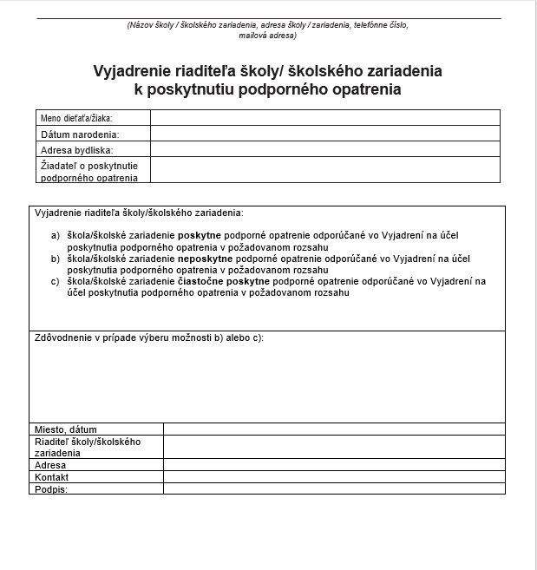
KROK 1: Žiadosť o Vyjadrenie na účel poskytnutia podporného opatrenia
KROK 2: Vyjadrenie na účel poskytnutia podporného opatrenia
KROK 3: Žiadosť o poskytnutie podporného opatrenia
KROK 4: Vyjadrenie riaditeľa školy o poskytnutí podporného opatrenia
Do

Slide 38
KROK 1: Žiadosť o Vyjadrenie na účel poskytnutia podporného opatrenia
KROK 2: Vyjadrenie na účel poskytnutia podporného opatrenia
KROK 3: Žiadosť o poskytnutie podporného opatrenia
KROK 4: Vyjadrenie riaditeľa školy o poskytnutí podporného opatrenia
VYJADRENIE RIADITEĽA ŠKOLY ALEBO ŠKOLSKÉHO ZARIADENIA
MOŽNOSŤ A
Možnosť A: škola/školské zariadenie POSKYTNE podporné opatrenie odporúčané vo Vyjadrení na účel poskytnutia podporného opatrenia
v požadovanom rozsahu.
Možnosť B : škola/školské zariadenie NEPOSKYTNE podporné opatrenie odporúčané vo Vyjadrení na účel poskytnutia podporného opatrenia v požadovanom rozsahu.
Možnosť C: škola/školské zariadenie ČIASTOČNE POSKYTNE podporné opatrenie odporúčané vo Vyjadrení na účel poskytnutia podporného opatrenia v požadovanom rozsahu.
MOŽNOSŤ B
Do
MOŽNOSŤ C

Slide 39
Možnosť A: POSKYTNE
Možnosť B: NEPOSKYTNE
Možnosť C: ČIASTOČNE
POSKYTNE
VYJADRENIE RIADITEĽA ŠKOLY ALEBO ŠKOLSKÉHO ZARIADENIA
MOŽNOSŤ A
Škola/školské zariadenie POSKYTNE podporné opatrenie odporúčané vo Vyjadrení na účel poskytnutia podporného opatrenia v požadovanom rozsahu.
Riaditeľ školy/ školského zariadenia bezodkladne poskytne podporné opatrenia v navrhovanom rozsahu uvedených vo Vyjadrení na účel poskytnutia podporného opatrenia.
Do

Slide 40
Možnosť A POSKYTNE
Možnosť B NEPOSKYTNE
Možnosť C ČIASTOČNE
POSKYTNE
VYJADRENIE RIADITEĽA ŠKOLY
ALEBO ŠKOLSKÉHO ZARIADENIA
V prípade vyjadrenia riaditeľ školy/ školského zariadenia uvedeného v možnosti B alebo C (neposkytne alebo čiastočne poskytne) môže ten kto požiadal ​o poskytnutie podporného opatrenia požiadať príslušný orgán miestnej štátnej správy v školstve (RUŠS) o preskúmanie písomného vyjadrenia riaditeľa školy alebo riaditeľa školského zariadenia.
Do

Slide 41
POSKYTNUTIE PODPORNÉHO
OPATRENIA
Orgán miestnej štátnej správy v školstve preskúma písomné vyjadrenie riaditeľa školy alebo riaditeľa školského zariadenia do 30 dní odo dňa, kedy bol požiadaný o preskúmanie, a na tento účel si môže vyžiadať vyjadrenie Štátnej školskej inšpekcie.

Slide 42
POSKYTNUTIE PODPORNÉHO
OPATRENIA
Ak je opodstatnené, vykoná všetky potrebné úkony na zabezpečenie poskytnutia podporného opatrenia v najlepšom záujme dieťaťa alebo žiaka prednostne v škole alebo v školskom zariadení, ktoré navštevuje.
Ak nie je opodstatnené, určí, že škola alebo školské zariadenie je povinné poskytnúť podporné opatrenie v navrhovanom rozsahu.

Slide 43
POSKYTNUTIE PODPORNÉHO
OPATRENIA
Ak RUŠS zistí, že nie je možnosť zabezpečiť poskytnutie podporného opatrenia, bezodkladne požiada organizáciu zriadenú ministerstvom školstva (VÚDPAP) na plnenie úloh v oblasti poradenstva a prevencie, ktorá určí spôsob poskytnutia podporného opatrenia v najlepšom záujme dieťaťa alebo žiaka a poskytne škole alebo školskému zariadeniu, ktoré dieťa alebo žiak navštevuje, súčinnosť pri zabezpečení jeho poskytnutia.

Slide 44
POSKYTNUTIE PODPORNÉHO
OPATRENIA
Poskytnuté podporné opatrenie možno prehodnotiť z hľadiska napĺňania jeho účelu.
Pri prehodnotení poskytnutého podporného opatrenia sa postupuje podľa odsekov 2 až 11 školského zákona. (§ 145b ods 2 až ods 11)

Slide 45
KTO POSKYTUJE VYJADRENIE
NA ÚČEL POSKYTNUTIA PODPORNÉHO OPATRENIA

Slide 46
PODPORNÉ OPATRENIE
ŠKOLA
Podporná úroveň 1. a 2. stupňa v systéme poradenstva a prevencie:
a) poskytovanie výchovy a vzdelávania na základe úpravy cieľov, metód, foriem a prístupov vo výchove a vzdelávaní
c) zabezpečenie činností na rozvoj pohybovej schopnosti, zmyslového vnímania, komunikačnej schopnosti, kognitívnej schopnosti, sociálno-komunikačných zručností, emocionality
a sebaobsluhy
e) zabezpečenie poskytovania kurzu vyučovacieho jazyka školy alebo inej podpory pri osvojovaní si vyučovacieho jazyka školy
f) zabezpečenie doučovania alebo cieleného učenia na dosiahnutie najvyššieho individuálneho kognitívneho potenciálu dieťaťa alebo žiaka
j) činnosť na podporu sociálneho zaradenia
k) činnosť na podporu predchádzania ukončenia školskej
dochádzky v nižšom ako poslednom ročníku základnej školy
alebo strednej školy​
učiteľ;
školský špeciálny pedagóg,
odborný zamestnanec.
ZARIADENIE PORADENSTVA
A PREVENCIE
Podporná úroveň 3. až 5. stupňa v systéme poradenstva a prevencie:
odborný zamestnanec.

Slide 47
ŠKOLA
PODPORNÉ OPATRENIE
Podporná úroveň 1. a 2. stupňa v systéme poradenstva a prevencie:
n) poskytovanie zdravotnej starostlivosti
q) zabezpečenie úpravy priestorov školy určených na podporu vnímania a nadobúdanie zručností
r) odstraňovanie fyzických bariér v priestoroch školy alebo školského zariadenia a organizačných bariér pri výchove a vzdelávaní
s) zabezpečenie diétneho stravovania
učiteľ,
školský špeciálny pedagóg,
odborný zamestnanec.
ZARIADENIE PORADENSTVA
A PREVENCIE
Podporná úroveň 3. až 5. stupňa v systéme poradenstva a prevencie:
odborný zamestnanec.

Slide 48
PODPORNÉ OPATRENIE
b) poskytovanie výchovy a vzdelávania na základe úpravy obsahu výchovy a vzdelávania a hodnotenia výsledkov dosiahnutých deťmi alebo žiakmi vo výchove a vzdelávaní
d) činnosť na podporu dosahovania školskej spôsobilosti
g) skvalitnenie podmienok výchovy a vzdelávania žiakov zo sociálne znevýhodneného prostredia
h) zabezpečenie vzdelávania sa vo vyučovacom predmete alebo
vo vzdelávacej oblasti vo vyššom ročníku
i) zabezpečenie osobitných foriem komunikácie dieťaťa so zdravotným postihnutím alebo žiaka so zdravotným postihnutím so školou alebo
so školským zariadením
ZARIADENIE PORADENSTVA
A PREVENCIE
Podporná úroveň 3. až 5. stupňa v systéme poradenstva a prevencie:
odborný zamestnanec.

Slide 49
ZARIADENIE PORADENSTVA
A PREVENCIE
PODPORNÉ OPATRENIE
l) špecializované kariérové poradenstvo
m) zabezpečenie pôsobenia pedagogického asistenta v triede
o) zabezpečenie sebaobslužných úkonov v čase výchovno-vzdelávacieho procesu
p) poskytnutie špeciálnych edukačných publikácií a kompenzačných pomôcok
Podporná úroveň 3. až 5. stupňa v systéme poradenstva a prevencie:
odborný zamestnanec.

Slide 50
PODPORNÉ OPATRENIE
BEZ VYJADRENIA
t) prevencia na podporu fyzického zdravia, duševného zdravia a prevencia výskytu rizikového správania
u) krízová intervencia

Slide 51
ČO OBSAHUJE KATALÓG PODPORNÝCH OPATRENÍ?
Názov podporného opatrenia
Opis podporného opatrenia
Cieľovú skupinu podporného opatrenia
Personálne zabezpečenie podporného opatrenia
Formu poskytovania podporného opatrenia
Rozsah poskytovania podporného opatrenia

Slide 52
PRÍKLADY Z PRAXE

Slide 53
Príklad z praxe č. 1
OPIS
Sedemročný žiak z MRK v prvom ročníku ZŠ;
pokračovanie povinného predprimárneho vzdelávania;
neovláda slovenský jazyk, iba rómsky;
obrázky pomenuje v rómskom jazyku alebo mlčí;
má nesprávny úchop ceruzky;
neovláda pravo-ľavú orientáciu, pojmy hore, dolu, vpredu, vzadu;
nenosí si pomôcky a učebnice;
je plačlivý, plachý, zlyháva a je vyčleňovaný z kolektívu.

Slide 54
Príklad z praxe č. 1
PROCES RIEŠENIA
matka po konzultácii s učiteľkou žiada riaditeľa školy o podporné opatrenia;
riaditeľ školy určí triednu učiteľku, aby vypracovala vyjadrenie na účel poskytnutia PO;
triedna učiteľka zistí, že pravdepodobne problém bude dlhodobý a žiak bude potrebovať komplexné diagnostické vyšetrenie v zariadení poradenstva, ale keďže je žiakom 1.ročníka poradenské zariadenie žiaka diagnostikuje najskôr v januári z dôvodu adaptácie;
triedna učiteľka zatiaľ navrhne konkrétne PO, ktoré môže nastaviť ihneď.

Slide 55
Príklad z praxe č. 1
NÁVRH OPATRENÍ :
a) poskytovanie výchovy a vzdelávania na základe úpravy cieľov, metód, foriem a prístupov vo výchove a vzdelávaní
c) zabezpečenie činností na rozvoj pohybovej schopnosti, zmyslového vnímania, komunikačnej schopnosti, kognitívnej schopnosti, sociálno-komunikačných zručností, emocionality a sebaobsluhy
e) zabezpečenie poskytovania kurzu vyučovacieho jazyka školy alebo inej podpory pri osvojovaní si vyučovacieho jazyka školy
f) zabezpečenie doučovania alebo cieleného učenia na dosiahnutie najvyššieho individuálneho kognitívneho potenciálu dieťaťa alebo žiaka
j) činnosť na podporu sociálneho zaradenia
k) činnosť na podporu predchádzania ukončenia školskej dochádzky v nižšom ako poslednom ročníku základnej školy alebo strednej školy

Slide 56
Príklad z praxe č. 2
OPIS
žiačka nastúpila v septembri 2023 do prvého ročníka strednej školy na gymnázium;
má sluchové postihnutie;
nosí načúvacie zariadenie;
nikdy doteraz nebola diagnostikovaná v poradenskom zariadení;
naučila sa odčítať z pier;
rodičia vyjadrili obavu, že ich dcéra nezvládne cudzí jazyk, hlavne časť počúvanie;
nechcú dcéru diagnostikovať v poradenskom zariadení, ale žiadajú školu o podporné opatrenie.

Slide 57
Príklad z praxe č. 2
PROCES RIEŠENIA:
zákonný zástupca podal riaditeľovi školy žiadosť o vyjadrenie na účel poskytnutia podporného opatrenia;
riaditeľ školy určí učiteľa cudzieho jazyka vypracovať vyjadrenie na účel poskytnutia podporného opatrenia;
učiteľ vypracuje pedagogickú diagnostiku a navrhne konkrétne podporného opatrenia, ktoré môže aplikovať ihneď.

Slide 58
Príklad z praxe č. 2
NÁVRH OPATRENÍ :
a) poskytovanie výchovy a vzdelávania na základe úpravy cieľov, metód, foriem a prístupov vo výchove a vzdelávaní
j) činnosť na podporu sociálneho zaradenia
k) činnosť na podporu predchádzania ukončenia školskej dochádzky v nižšom ako poslednom ročníku základnej školy alebo strednej školy

Slide 59
Príklad z praxe č. 3
OPIS
žiak prestúpi na školu z inej školy v priebehu druhého polroku;
nastúpi do 3. ročníka;
ťažko sa adaptuje v kolektíve, pretože má problém s rečou;
je pomalý, na hodinách zasnený, nestíha pracovnému tempu triedy;
ťažko si hľadá kamarátov, často sa zapája do sporov s ostatnými spolužiakmi počas prestávok;
rodičia so synom nenavštevujú logopéda.

Slide 60
Príklad z praxe č. 3
PROCES RIEŠENIA
Zákonný zástupca podal riaditeľovi školy žiadosť o vyjadrenie na účel poskytnutia PO;
riaditeľ školy určil školského špeciálneho pedagóga vypracovať vyjadrenie na účel poskytnutia PO;
školský špeciálny pedagóg na základe orientačnej diagnostiky zistí, že žiak by mal absolvovať diagnostické vyšetrenie v ZPP, pretože jeho problémy budú pravdepodobne dlhodobejšie a môžu sa rozvinúť do vážnejších prekážok v učení.
Keďže čakacie lehoty na vyšetrenia v ZPP sú dlhé a žiak potrebuje pomoc hneď, školský špeciálny pedagóg navrhne konkrétne PO, ktoré môže aplikovať až pokým nebudú mať vyjadrenie zo ZPP.

Slide 61
Príklad z praxe č. 3
NÁVRH OPATRENÍ :
a) poskytovanie výchovy a vzdelávania na základe úpravy cieľov, metód, foriem a prístupov vo výchove a vzdelávaní
c) zabezpečenie činností na rozvoj pohybovej schopnosti, zmyslového vnímania, komunikačnej schopnosti, kognitívnej schopnosti, sociálno-komunikačných zručností, emocionality a sebaobsluhy
j) činnosť na podporu sociálneho zaradenia
k) činnosť na podporu predchádzania ukončenia školskej dochádzky v nižšom ako poslednom ročníku základnej školy alebo strednej školy

Slide 62
Príklad z praxe č. 4
OPIS
Trinásťročné dievča po liečbe leukémie, so zlou imunitou a pridruženými zdravotnými problémami;
v dôsledku liečby stráca sluch;
matka sa s ňou veľa učila, rada číta, absolvuje úspešne olympiády (dejepis, biológia, matematika);
je hĺbavá, zaujíma ju psychológia má zmysel pre humor;
po návrate do školy ju kolektív rovesníkov neprijal, nerozumejú jej záujmu o štúdium;
po liečbe má hormonálne zdravotné problémy;

Slide 63
Príklad z praxe č. 4
OPIS
stáva sa terčom uštipačného výsmechu, až šikany zo strany spolužiakov a jej výzor posmešne komentuje aj triedna učiteľka;
asi rok sa začalo prejavovať zhoršenie sluchu - nepočuje nahrávky pri výuke cudzích jazykov, nevie ich rozlíšiť;
nezachytí verbálne výpovede, keď sa nepozerá na hovoriaceho, začínajú jej unikať informácie, ktoré nie vedome nepočula;
dostáva sa ešte viac do sociálnej izolácie, trápi ju zhoršenie prospechu kvôli nedostatočnému počutiu;
približne šesť mesiacov jej aplikovali načúvací prístroj. Hanbí sa za neho, nechce ho používať.

Slide 64
PROCES RIEŠENIA
Príklad z praxe č. 4
Absolvovala špeciálno-pedagogické a psychologické vyšetrenie v zariadení poradenstva a prevencie.
Zákonný zástupca požiadal zariadenie poradenstva a prevencie o vyjadrenie na účel poskytnutia podporného opatrenia.
ZPP k správe z diagnostického vyšetrenia vypracuje aj Vyjadrenie na účel poskytnutia podporného opatrenia.
Zákonný zástupca požiadal riaditeľa školy o vyjadrenie na účel poskytnutia podporného opatrenia.
Riaditeľ školy určí učiteľa, ktorý vypracuje vyjadrenie na účel poskytnutia podporného opatrenia

Slide 65
Príklad z praxe č. 4
NÁVRH OPATRENÍ ZO STRANY ŠKOLY :
a) poskytovanie výchovy a vzdelávania na základe úpravy cieľov, metód, foriem a prístupov vo výchove a vzdelávaní; ​
c) zabezpečenie činností na rozvoj pohybovej schopnosti, zmyslového vnímania, komunikačnej schopnosti, kognitívnej schopnosti, sociálno-komunikačných zručností, emocionality a sebaobsluhy; ​
j) činnosť na podporu sociálneho zaradenia;​
f) zabezpečenie doučovania alebo cieleného učenia na dosiahnutie najvyššieho individuálneho kognitívneho potenciálu dieťaťa alebo žiaka; ​

Slide 66
Príklad z praxe č. 4
NÁVRH OPATRENÍ ZO STRANY ŠKOLY :
q) zabezpečenie úpravy priestorov školy určených na podporu vnímania a nadobúdanie zručností; (potrebuje častejšie hodnotnú relaxáciu) ​
s) zabezpečenie diétneho stravovania (má celiakiu a rôzne potravinové alergie)​

Slide 67
Príklad z praxe č. 4
NÁVRH OPATRENÍ ZO STRANY ZPP:
i) zabezpečenie osobitných foriem komunikácie dieťaťa so zdravotným postihnutím alebo žiaka so zdravotným postihnutím so školou alebo so školským zariadením; ​
l) špecializované kariérové poradenstvo;​
m) zabezpečenie pôsobenia pedagogického asistenta v triede; ​
p) poskytnutie špeciálnych edukačných publikácií a kompenzačných pomôcok; ​
​

Slide 68
PROGRAMY
PROFESIJNÉHO
ROZVOJA

Slide 69
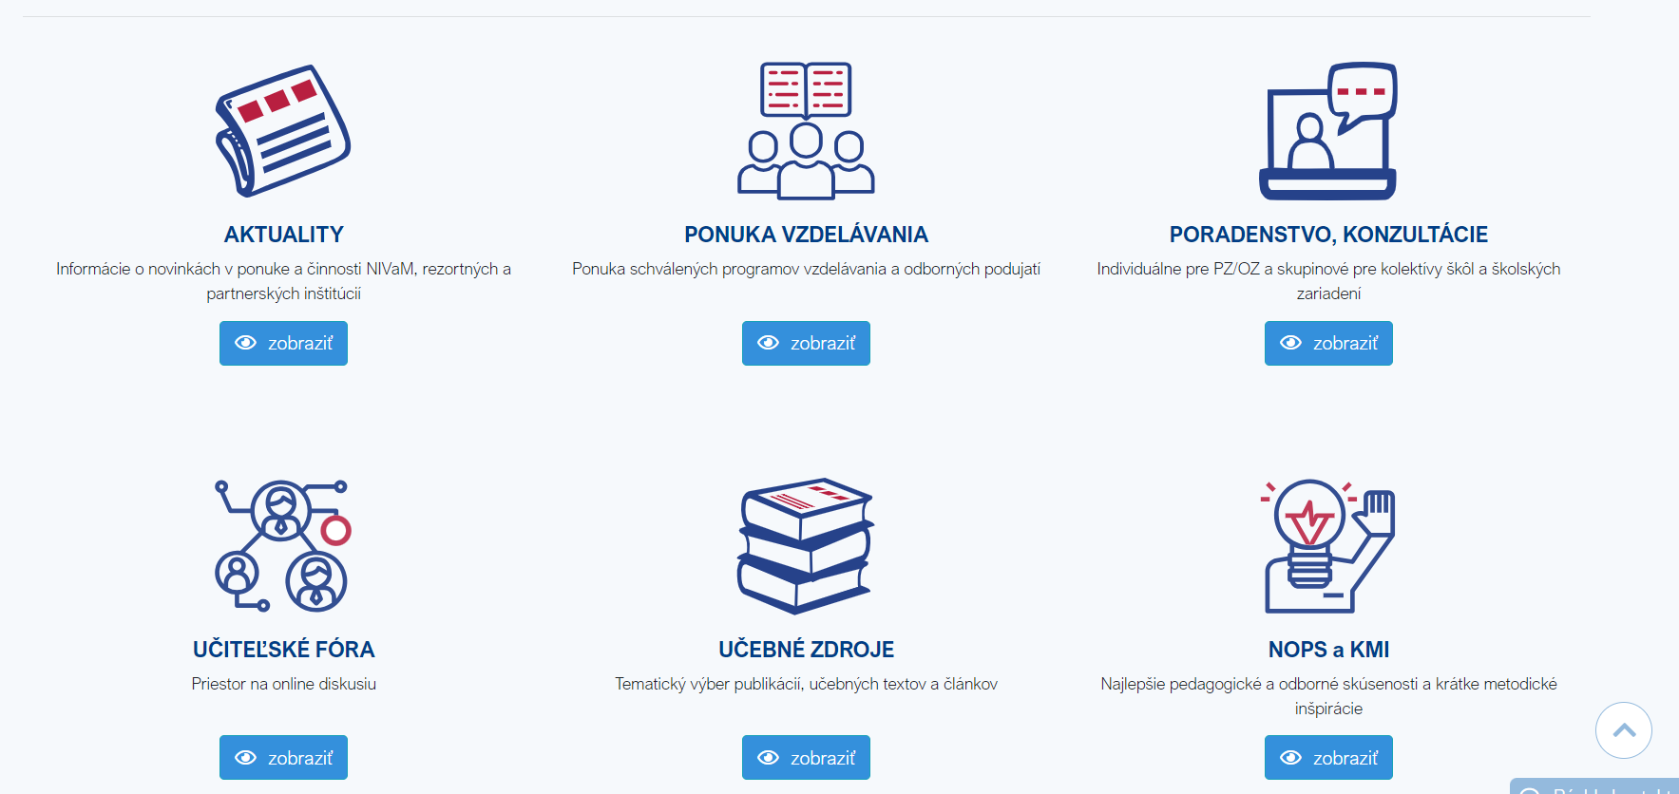
Kde nájdeme PIV?
www.nivam.sk v časti Učitelia a potom Vzdelávanie

Slide 70
Kde nájdeme PIV?
www.nivam.sk v časti Učitelia a potom Vzdelávanie

Slide 71
PONUKA PROGRAMOV INOVAČNÉHO VZDELÁVANIA V NIVAM V ŠKOLSKOM ROKU 2023/2024
Diagnostika detí predškolského veku v systéme podporných opatrení
Diagnostika detí a žiakov mladšieho a staršieho školského veku v systéme podporných opatrení
Poskytovanie podporných opatrení deťom v predškolskom veku
Poskytovanie podporných opatrení deťom a žiakom v mladšom a staršom školskom veku

Slide 72
PONUKA PROGRAMOV INOVAČNÉHO VZDELÁVANIA V NIVAM V ŠKOLSKOM ROKU 2023/2024
Osvojovanie si slovenského jazyka ako druhého/cudzieho jazyka v materskej škole
Osvojovanie si slovenského jazyka ako druhého/cudzieho jazyka v základnej a strednej škole

Slide 73
ODPORÚČANÉ ODBORNÉ PODUJATIA
ZAMERANÉ NA:
4
úlohy vedúceho zamestnanca školy alebo školského zariadenia pri poskytovaní podporných opatrení;
činnosti na podporu sociálneho zaradenia;
systém podporných opatrení v pedagogickej a poradenskej praxi;
preventívnu činnosť na podporu duševného zdravia detí a žiakov;
osvojovanie si slovenského jazyka ako druhého jazyka atď.

Slide 74
REGIONÁLNI METODICI

Slide 75
2
nové pracovné pozície na krajských pracoviskách NIVaM.
Krajskí metodici budú:
metodicky usmerňovať zavádzanie podporných opatrení do škôl;
komunikovať so školami;
realizovať webináre, diskusie a pod.

Slide 76
INFORMAČNÁ KAMPAŇ

Slide 77
INFORMAČNÁ KAMPAŇ
WEBOVÁ PODSTRÁNKA
PODCASTY
INFOMATERIÁLY
2
WEBINÁRE
INFOSEMINÁRE
3

Slide 78
Podcasty Abeceda školskej pohody
3

Slide 79
FINANCOVANIE PODPORNÝCH OPATRENÍ
Zákon 597/2003 Z.z o financovaní škôl a školských zariadení

Slide 80
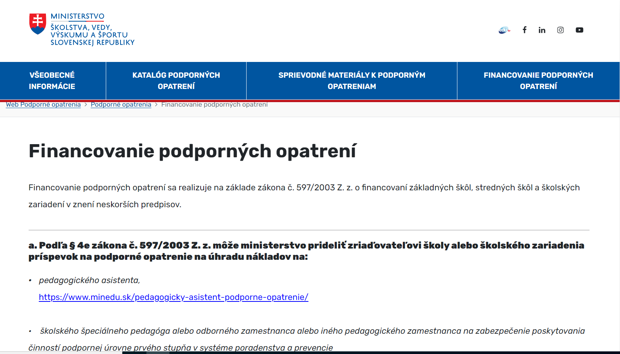
FINANCOVANIE PODPORNÝCH OPATRENÍ
Web stránka WWW.PODPORNEOPATRENIA.MINEDU.SK

Slide 81
ZOZNAM MOŽNOSTÍ PRIDELENIA FINANČNÝCH PROSTRIEDKOV NA ZABEZPEČENIE PODPORNÝCH OPATRENÍ
číslo | podporné opatrenie | Finančné prostriedky sa budú prideľovať podľa zákona č. 597/2003 Z. z. | Komentár | spôsob pridelenia príspevku v súlade so zákonom 597 | žiadosť školy ?
1 | pedagogický asistent | § 4e ods. 1 písm. a) |  | metodika | nie
2 | školský podporný tím | § 4e ods. 1 písm. b) |  | metodika | nie
3 | nepedagogický zamestnanec zabezpečujúci sebaobslužné úkony | § 4e ods. 1 písm. c) |  | metodika | nie
4 | zdravotnícky pracovník | § 4e ods. 1 písm. d) |  | metodika | nie
5 | vzdelávanie zamestnancov školy | § 4e ods. 1 písm. e) |  | metodika | nie
6 | skvalitnenie podmienok žiakov SZP | § 4e ods. 1 písm. f) |  | metodika | nie

Slide 82
ZOZNAM MOŽNOSTÍ PRIDELENIA FINANČNÝCH PROSTRIEDKOV NA ZABEZPEČENIE PODPORNÝCH OPATRENÍ
číslo | podporné opatrenie | Finančné prostriedky sa budú prideľovať podľa zákona č. 597/2003 Z. z. | Komentár | spôsob pridelenia príspevku v súlade so zákonom 597 | žiadosť školy ?
7 | špeciálne edukačné publikácie a kompenzačné pomôcky | § 4e ods. 2 písm. a) |  | skutočná potreba | áno
8 | odstraňovanie fyzických bariér | § 4e ods. 2 písm. b) |  | skutočná potreba | áno
9 | úprava priestorov školy | § 4e ods. 2 písm. c) |  | skutočná potreba | áno
10 | diétne stravovanie | § 4e ods. 2 písm. d) |  | skutočná potreba | áno

Slide 83
ZOZNAM MOŽNOSTÍ PRIDELENIA FINANČNÝCH PROSTRIEDKOV NA ZABEZPEČENIE PODPORNÝCH OPATRENÍ
číslo | podporné opatrenie | Finančné prostriedky sa budú prideľovať podľa zákona č. 597/2003 Z. z. | Komentár | spôsob pridelenia príspevku v súlade so zákonom 597 | žiadosť školy ?
11 | doučovanie | § 8c ods. 1 písm. c) |  | skutočná potreba | áno
12 | jazykové kurzy | § 8c ods. 1 písm. c) |  | skutočná potreba | áno
13 | dopravné | § 4aa ods. 3 písm. k) |  | skutočná potreba | áno

Slide 84
WEB K PODPORNÝM OPATRENIAM
www.podporneopatrenia.minedu.sk
podporneopatrenia@nivam.sk
OTÁZKY MÔŽETE PÍSAŤ AJ NA:

Slide 85
„To, čo sa má v budúcnosti stať veľkým, rodí sa z nepatrných počiatkov.“
Publilius Syrus, latinský spisovateľ
Ďakujeme za pozornosť

